Slide 1


Conectando talentos a oportunidades com segurança e agilidade

Slide 2

Conectar empresas (CNPJs) a freelancers (CPFs) de forma ágil, segura e justa.
Solução para PMEs que precisam de mão de obra temporária qualificada.
Garante contratos digitais, reputação bilateral
Centralizar todo o processo em uma única plataforma simples e acessível.
Propostas
do projeto

Slide 3

Transparência total.
Suporte dedicado.
Sistema de reputação que impacta visibilidade.
Perfil personalizado com anexo de portifólio.
Modelo acessível: planos premium e anúncios internos.
Diferenciais

Slide 4

Cadastro e login via CPF ou CNPJ.
Publicação de serviços + filtros avançados.
Chat interno para negociação.
Avaliação obrigatória após conclusão.
Painel de controle para histórico, pagamentos e reputação.
FUNCIONALIDADES

Slide 5

JAVA + SPRING BOOT
PARA A LÓGICA DE NEGÓCIO, SEGURANÇA E CRIAÇÃO DA API.
JavaScript
front-end.
HTML + CSS
estrutura e design responsivo da plataforma.
H2 Database
banco de dados.
Linguagens
por trás do
INSIGHT

Slide 6

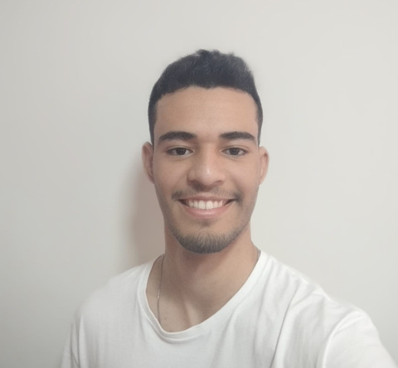
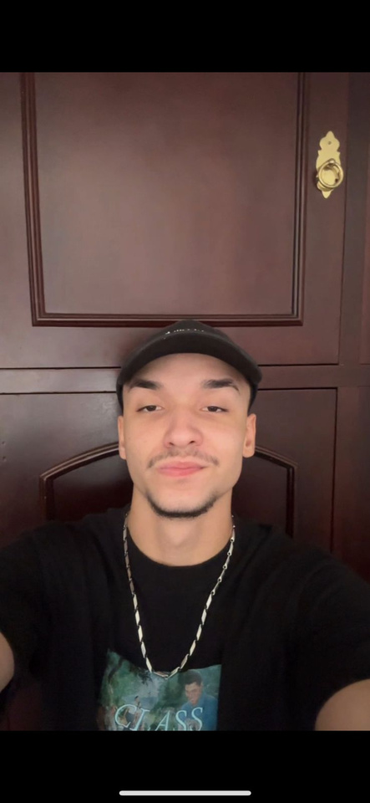

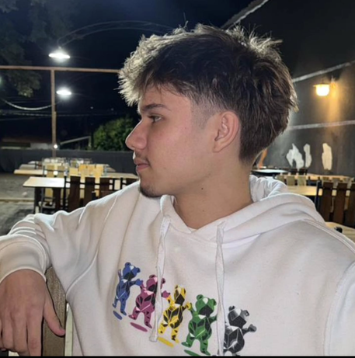
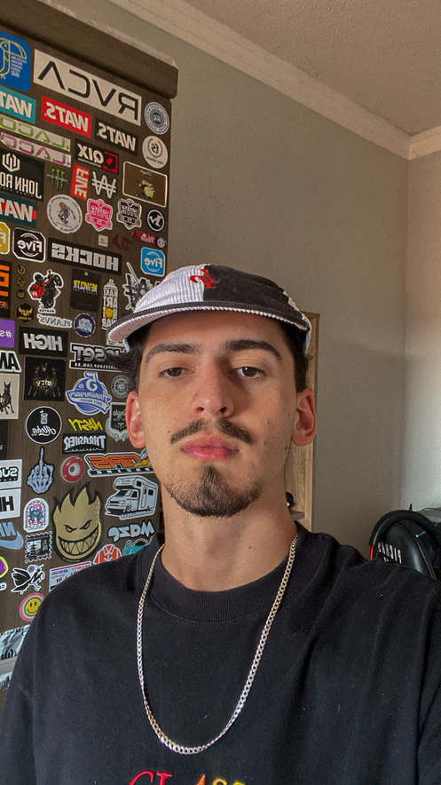

Organização do
Projeto
Ramon
Pedro
Felipe
Ettore
Murilo
DEV
DEV
P.O
SCRUM
MASTER
GESTOR

